Slide 1
Análisis de elementos narrativos
PERSONAJES TIPO

Slide 2
Meta
Qué: identificar los personajes tipo en una narración.
Cómo: por medio del análisis de videos y textos literarios.
Para qué: para mejorar la comprensión lectora.

Slide 3
PERSONAJES TIPO
Por sus características físicas, psicológicas y sociales los personajes son reconocibles por los lectores a lo largo de distintas épocas.
Representan características humanas sobresalientes, ya sean positivas o negativas
Presentan formas de hablar, de vestir, de actuar y de pensar del tipo humano que se recrea en la obra.
Si ocurren cambios en una época el personaje se adapta a ellas. Representan en cierta forma los estereotipos culturales.

Slide 4

Personajes tipo
EL AVARO:
Se remonta a la comedia del periodo grecolatino y que es recreado en Aulularia o la Olla (194 a.C.) de Plauto.
Un viejo guarda su tesoro en una marmita y no lo quiere compartir bajo ninguna excusa.
Inspira la obra francesa El avaro (1667)
de Molière, en la que Harpagon, un viejo
avaro, esconde su riqueza en un baúl,
prefiriéndolo incluso sobre el bien
de sus seres más cercanos.
Un personaje avaro contemporáneo es
El señor Burns de la serie Los Simpson.

Slide 5
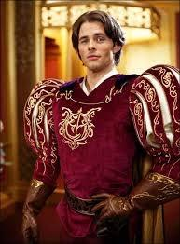
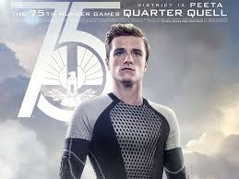
Personajes tipo
EL GALÁN:
Reúne los mejores atributos
humanos: valentía, audacia,
ingenio, amabilidad, generosidad.
El galán es guiado por causas
nobles como el amor.
Los príncipes azules de los
cuentos de hadas son personajes
que cumplen este rol.

Slide 6
Personajes tipo
EL LIBERTINO:
Seductor de mujeres que las abandona después de seducirlas.
Se asocian a él los vicios del alcohol y el juego.
Se caracteriza por su frialdad, pues no siente remordimiento - ni compasión al dañar moralmente a sus víctimas.
Libro DON JUAN TENORIO
De ahí la idea de que un hombre que tiene muchas mujeres se le dice que es UN DON JUAN .

Slide 7
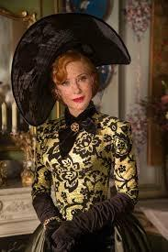
Personajes tipo
LA MUJER MALVADA
Presenta una conducta AMOROSA Y CONFIABLE en un inicio.
Luego se conoce su verdadera forma de ser malvada.
MADRASTRAS de distintos
Cuentos infantiles

Slide 8
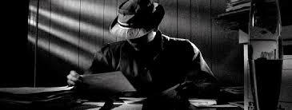
Personajes tipo
EL DETECTIVE PRIVADO:
Aparece en las novelas policiales.
Es el héroe que logra restablecer el orden, desenmascarando al responsable de un delito. Tiene un estilo de vida y un carácter bien definido: bebe whisky, fuma, viste gabardina y usa sombrero.

Slide 9
Personajes tipo
Existen dos vertientes en la literatura detectivesca:
la corriente tradicional de Conan Doyle, Edgar Allan Poe y Agatha Christie, quienes nos presentan un detective reflexivo, inteligente, frío y tranquilo.
novela policial negra de fuerte crítica a la sociedad, cruzada por la frivolidad y el abuso del poder, representada por Dashiell Hammett y Raymond Chandler quienes, a través de investigadores decadentes, principalmente intuitivos y salvajes resuelven los entuertos criminales.

Slide 10
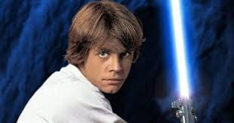
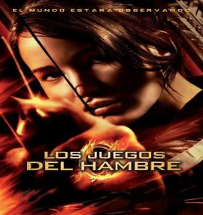
El Héroe o heroína
Protector , valiente y justo . El lector se identifica con su causa. Sus aventuras y viajes le hacen crecer
Harry Potter de J . K Rowling / Los juegos del Hambre
Frodo del Señor de los anillos. J.R.Rtolkien
Los juegos del hambre , Katniss Everdeen

Slide 11
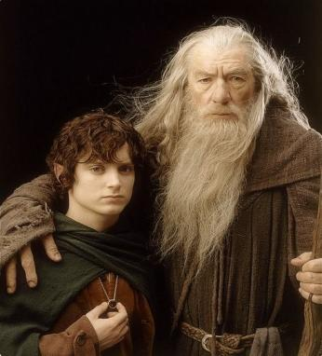
El TUTOR O GUÍA
Es el maestro del héroe.
Representa nobleza, conocimiento y la sabiduría que se obtiene con la experiencia
En El señor de los anillos ,
el personaje de Gandalf.
En Harry Potter el personaje
de Albus Dumbledor

Slide 12
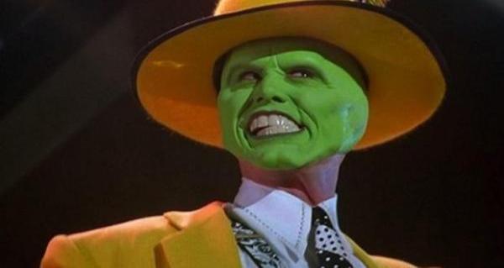
EL BUFÓN O CÓMICO
Es el que muestra al héroe sus errores defectos y debilidades
Lo hace de manera cómica y liviana .
En Harry Potter el personaje Ron y Neville Longbottom

Slide 13
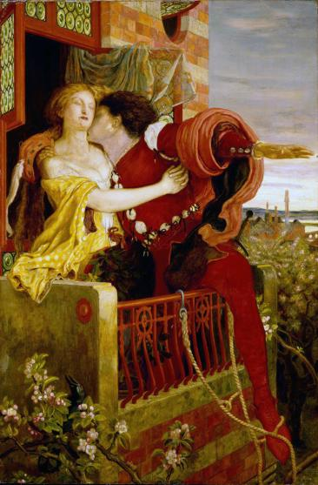
EL JOVEN ENAMORADO
Es el joven que idealiza a la mujer
objeto de su amor
La ama a pesar de todo y no es
capaz
de ver errores en ella.
LIBRO : ROMEO Y JULIETA

Slide 14
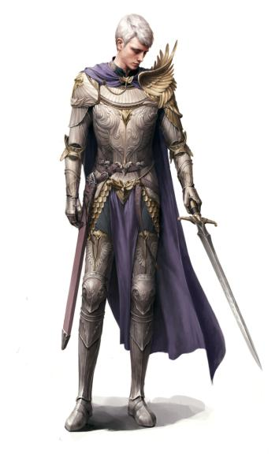
EL CABALLERO
Es típico de literatura de la
edad media
Va de un lugar a otro en
búsqueda de aventuras
Ama incondicionalmente
a su amada
LIBRO : EL MIO CID
El Quijote de la Mancha

Slide 15
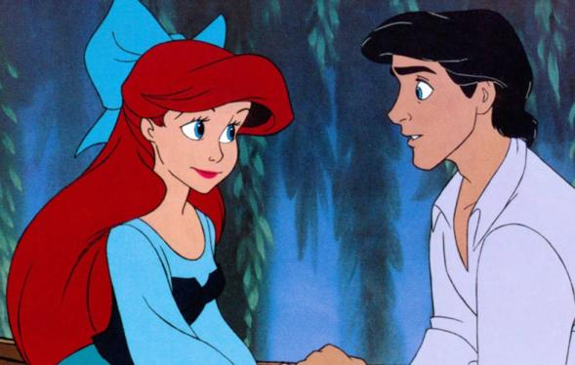
LA AMADA IDEAL
La perfección de la belleza , virtud y perfección.
Es vista como ideal para el enamorado
LIBRO : ROMEO y JULIETA

Slide 16
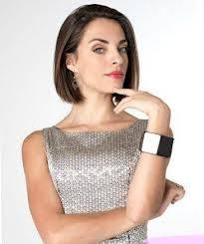
LA MUJER FATAL
Su amor lleva a la destrucción.
Es bella y apasionada.
Es capaz de todo por lograr sus objetivos.

Slide 17
ACTIVIDADES
1. Recuerda las siguientes películas o busca información en internet luego, escribe el nombre de los personajes, identificando a qué “personaje tipo” corresponde.
A) Piratas del Caribe “la maldición del perla negra”
B) Harry Potter y la piedra filosofal
C) La guerra de las galaxias . La amenaza fantasma
2.¿Con qué “personaje tipo” podríamos relacionar a Mulan? Argumenta tu respuesta.
3. Selecciona alguna película reciente e identifica qué “personajes tipo” tiene.
4.¿A qué “personaje tipo” corresponde el personaje principal de “Quique hache y el caballo fantasma”?
Tienes toda la semana para realizar estas actividades.

